Slide 1
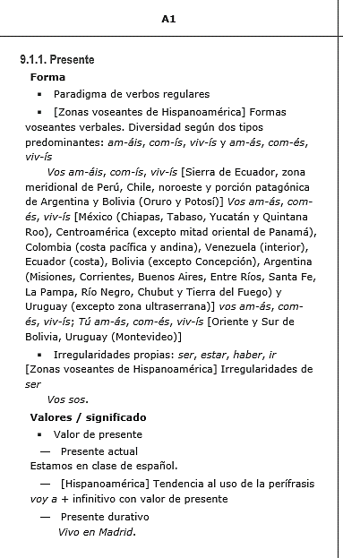
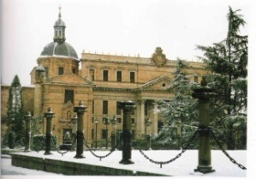



EL VERBO EN EL PLAN CURRICULAR (IC)
GRAMÁTICA
Y PRAGMATICA DEL ESPAÑOL.
BLOQUE I.
José Luis Herrero

Slide 2
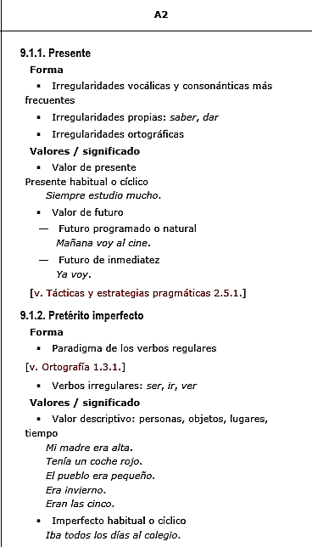
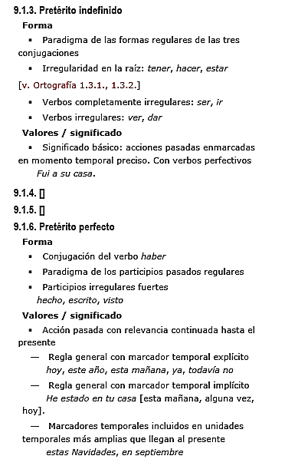
EL VERBO EN EL PLAN CURRICULAR (IC)
GRAMÁTICA
Y PRAGMATICA DEL ESPAÑOL.
BLOQUE I.
José Luis Herrero

Slide 3
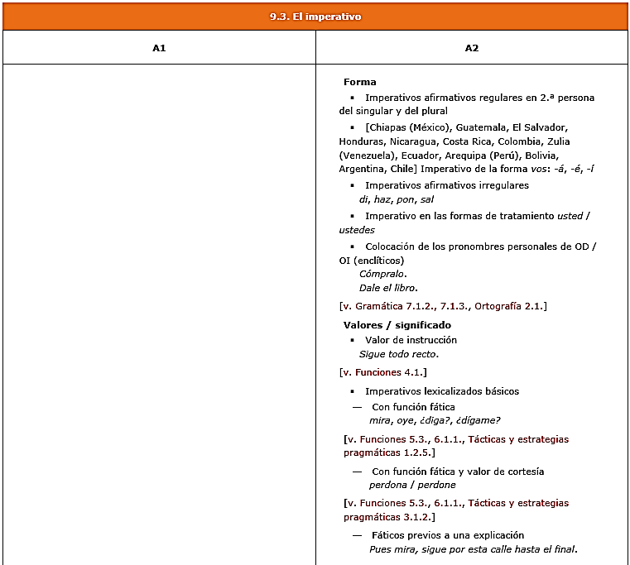
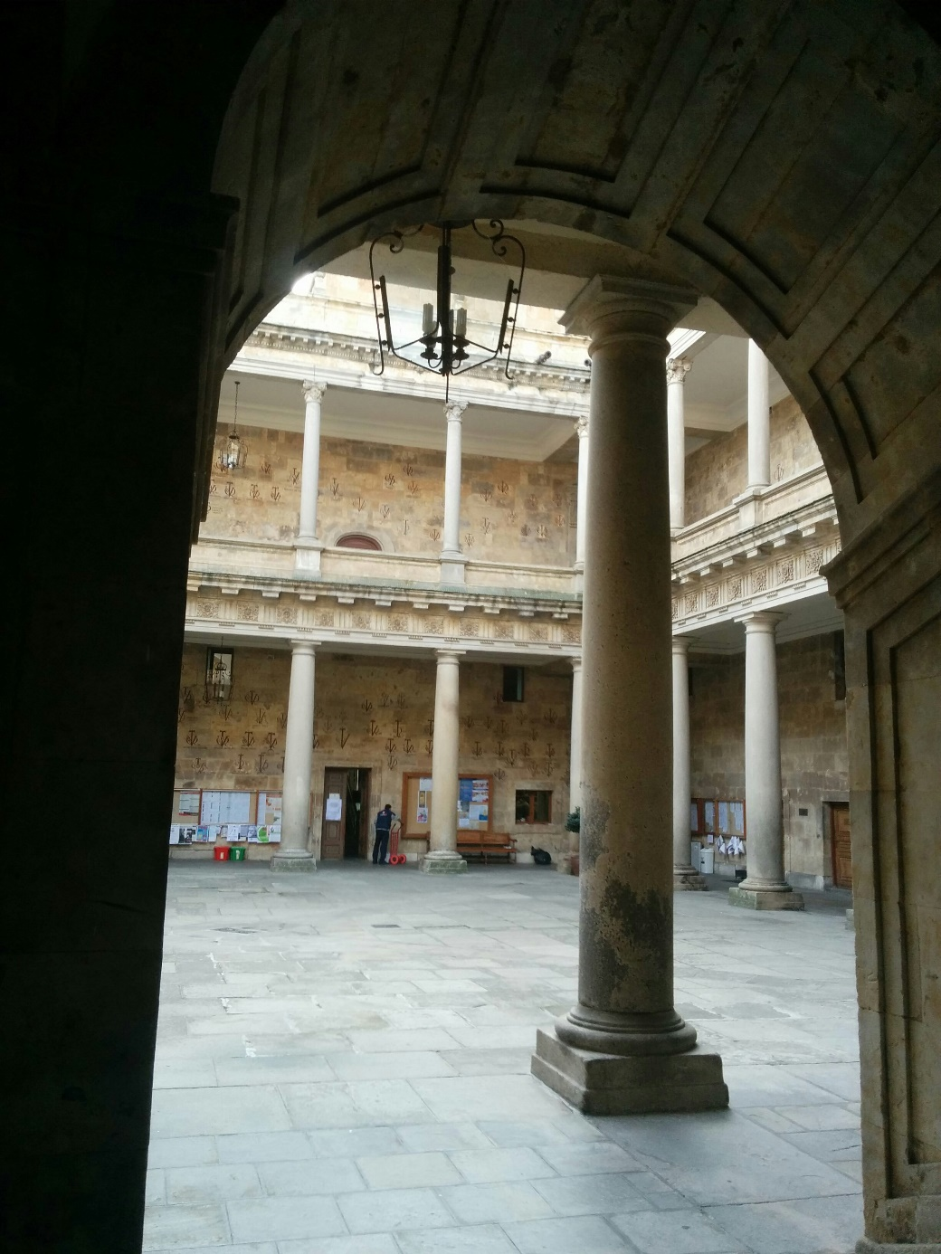
EL VERBO EN EL PLAN CURRICULAR (IC)
GRAMÁTICA
Y PRAGMATICA DEL ESPAÑOL.
BLOQUE I.
José Luis Herrero

Slide 4
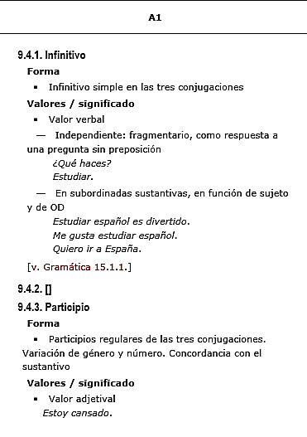
EL VERBO EN EL PLAN CURRICULAR (IC)
GRAMÁTICA
Y PRAGMATICA DEL ESPAÑOL.
BLOQUE I.
José Luis Herrero

Slide 5
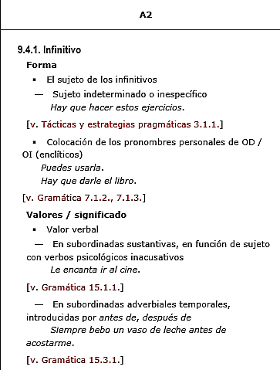
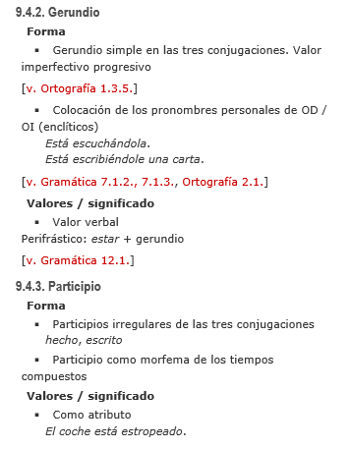
EL VERBO EN EL PLAN CURRICULAR (IC)
GRAMÁTICA
Y PRAGMATICA DEL ESPAÑOL.
BLOQUE I.
José Luis Herrero

